Slide 1
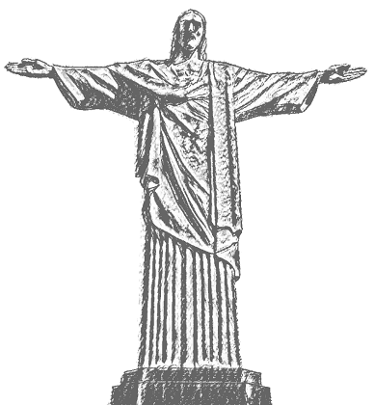
ARGENTYNA
Orędzia 2009 – 2021

